Slide 1
单击此处添加标题
单击此处添加副标题
张瑾
2020/7/29

Slide 2
每日一词
proxy 代理 可以理解为中间商
reflect 反射

Slide 3

01.
proxy
02.
Reflect
03.
单击此处添加文本具体内容
04.
单击此处添加文本具体内容
05
单击此处添加文本具体内容
目录

Slide 4
proxy
01
单击此处添加文本具体内容

Slide 5

proxy
Proxy 可以理解成，在目标对象之前架设一层“拦截”，外界对该对象的访问，都必须先通过这层拦截，因此提供了一种机制，可以对外界的访问进行过滤和改写。
用法：
target是要代理的对象；handler是代理操作，其中get方法是对读取的代理，set是对设置的代理。

Slide 6
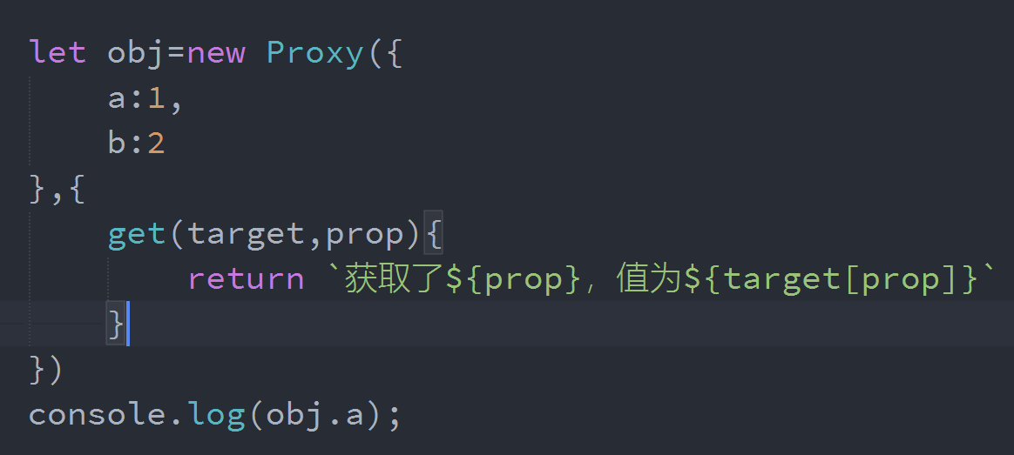
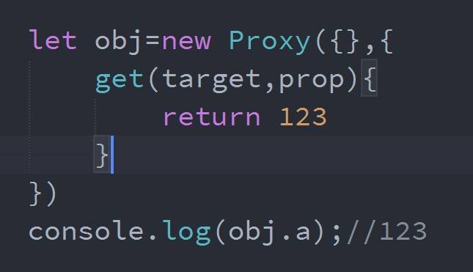
proxy
get方法用于拦截某个属性的读取操作，可以接受三个参数，依次为目标对象、属性名和 proxy 实例本身（严格地说，是操作行为所针对的对象），其中最后一个参数可选。
由此可见，只要读取属性，就会得到get拦截器中的返回值，不管有没有此属性。

Slide 7
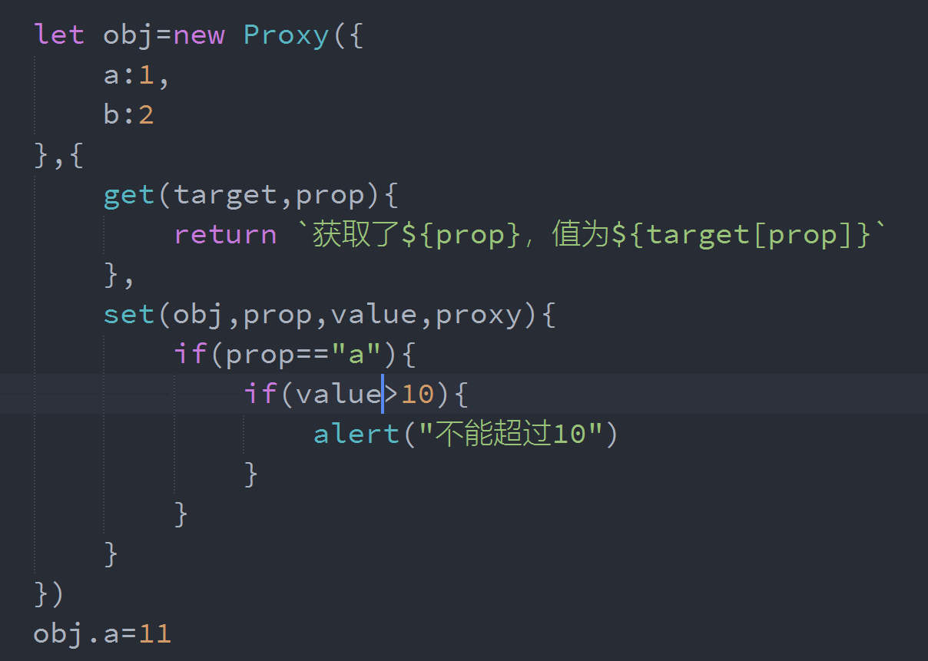
proxy
set方法用来拦截某个属性的赋值操作，可以接受四个参数，依次为目标对象、属性名、属性值和 Proxy 实例本身，其中最后一个参数可选。

Slide 8
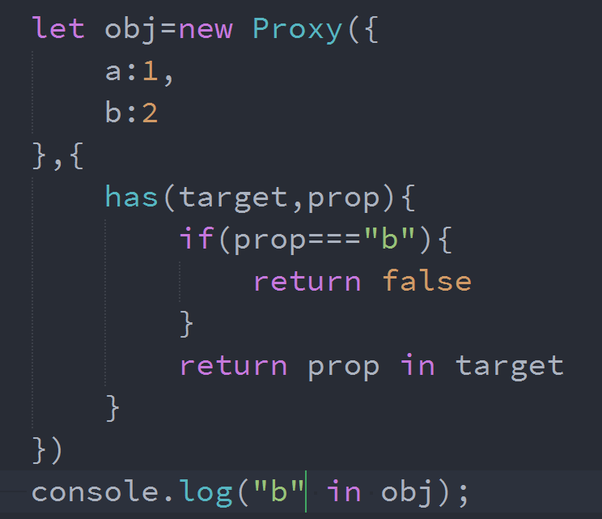
proxy
has方法判断对象是否具有某个属性时，这个方法会生效。典型的操作就是in运算符。
可以接受两个参数，分别是目标对象、需查询的属性名。

Slide 9
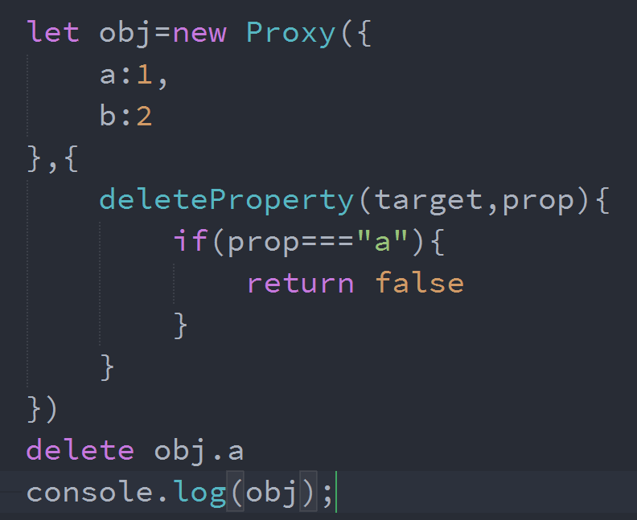
proxy
deleteProperty方法用于拦截delete操作，如果这个方法抛出错误或者返回false，当前属性就无法被delete命令删除。

Slide 10
proxy
deleteProperty方法用于拦截delete操作，如果这个方法抛出错误或者返回false，当前属性就无法被delete命令删除。
tips:proxy代理的对象中的this会指向proxy

Slide 11
Reflect
02
单击此处添加文本具体内容

Slide 12
Reflect
将Object对象的一些明显属于语言内部的方法（比如Object.defineProperty），放到Reflect对象上。现在，某些方法同时在Object和Reflect对象上部署，未来的新方法将只部署在Reflect对象上。也就是说，从Reflect对象上可以拿到语言内部的方法。
让Object操作都变成函数行为。某些Object操作是命令式，比如name in obj和delete obj[name]，而Reflect.has(obj, name)和Reflect.deleteProperty(obj, name)让它们变成了函数行为。

Slide 13
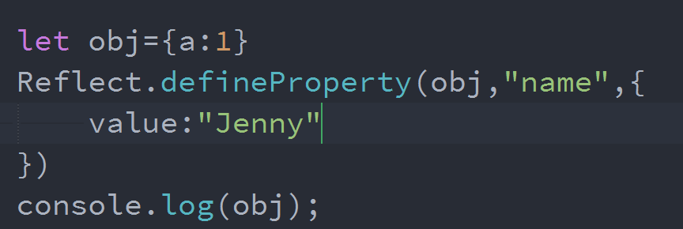
Reflect
对象上固有的方法可以直接使用Reflect对象调用

Slide 14
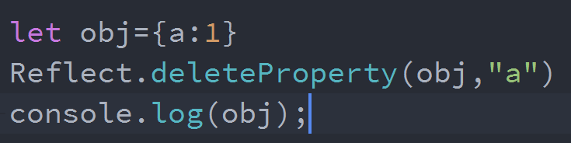
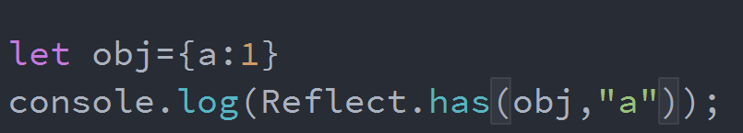
Reflect
Reflect可以把命令式的操作改成函数形式的操作。Reflect.deleteProperty方法等同于delete obj[name]，用于删除对象的属性。
Reflect.has方法对应name in obj里面的in运算符。

Slide 15
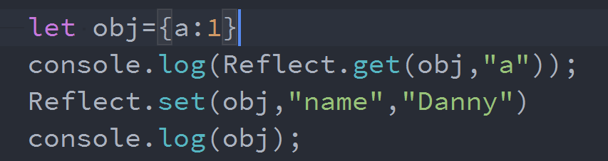
Reflect
Reflect.get(target, name, receiver)查找并返回target对象的name属性，如果没有该属性，则返回undefined。
Reflect.set(target, name, value, receiver)设置target对象的name属性等于value。

Slide 16
总结
单击此处添加文本具体内容，简明扼要的阐述您的观点。根据需要可酌情增减文字，以便观者准确的理解您传达的思想。

Slide 17
作业
1.

Slide 18
Thanks

